Slide 1

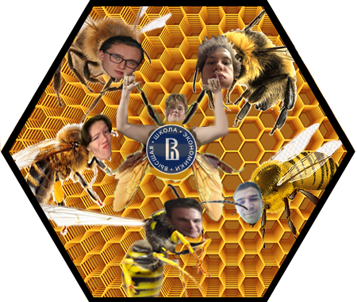
Bumble-Bee Music
Наша команда – Bee – Brigada
Список участников:
Бабанин Григорий – Team Lead
Артюшин Александр - Designer-developer
Васягин Максим - Software tester
Воробьев Алексей - Developer
Суворов Евгений - Developer
Соловьёв Егор - Developer
Directed by Bee - Brigada. version 0.0.1

Slide 2
Bumble-Bee Music
Список функций: -GUI
- Графический список воспроизводимой музыки (навигация по графическому списку должна воспроизводиться с помощью мышки или клавиш клавиатуры)
- В списке, должно отображаться название трека и исполнитель (остальные сведения опциональны)
- Трек выбирается с помощью двойного клика в списке
- Контроллер воспроизведения(кнопка проигрывания, кнопка паузы, прокрутка, следующий трек и предыдущий, а также ползунок-регулятор для громкости)
- Ввод трека и видео через контекстное меню explorer
- Плеер должен поддерживает mp3 формат
- Функция выгрузки и загрузки плейлиста
- Шафл
Directed by Bee - Brigada. version 0.0.1

Slide 3
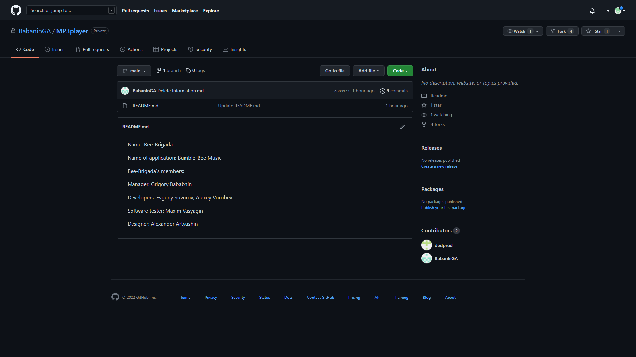
Bumble-Bee Music
Наш репозиторий: https://github.com/BabaninGA/MP3player.git
Directed by Bee - Brigada. version 0.0.1

Slide 4

Bumble-Bee Music
Добро пожаловать!
Последний воспроизведённые файлы:
Rick Astley - Never Gonna Give You Up – 3:33
MORGENSHTERN & Элджей - Cadillac – 3:48
добавить новый файл…
Directed by Bee - Brigada. version 0.0.1

Slide 5

Bumble-Bee Music
Поиск
Добавить файл
Вернуться на главный экран
Открыть папку
Владимирский Централ –
Михаил Круг
1 | Never Gonna Give You Up | Rick Astley | 3:33
2 | Владимирский центра | Михаил Круг | 4:26
3 | Cadillac | MORGENSHTERN & Элджей | 3:48
4 | Что Такое Доброта | БАРБАРИКИ | 2:57
0:27
4:26
Владимирский Централ –
Михаил Круг
50%
Directed by Bee - Brigada. version 0.0.1

